Slide 1
팩맨
네오플 제주 아카데미
김지헌 교육생

Slide 2
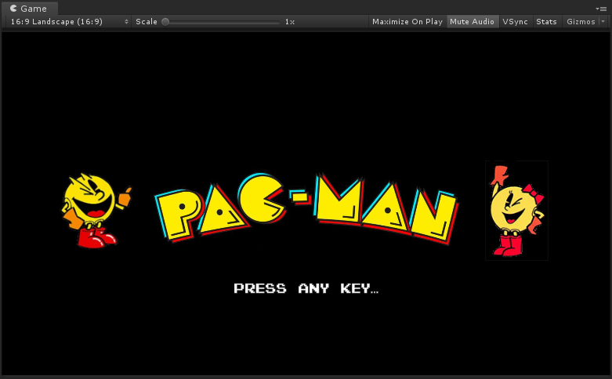
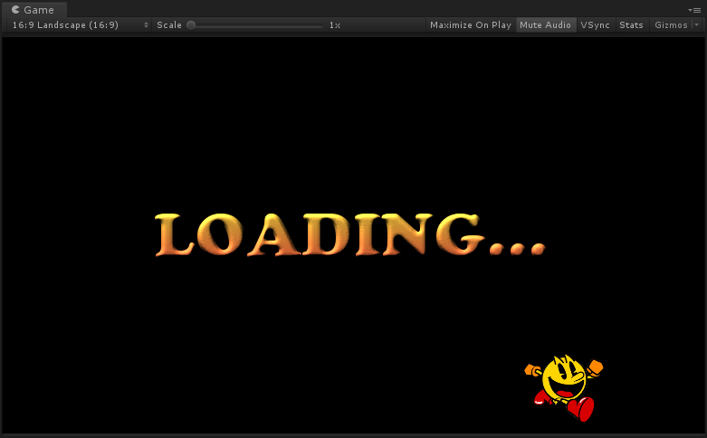
UI 요소
< 인트로 화면 >
< 로딩 화면 >

Slide 3
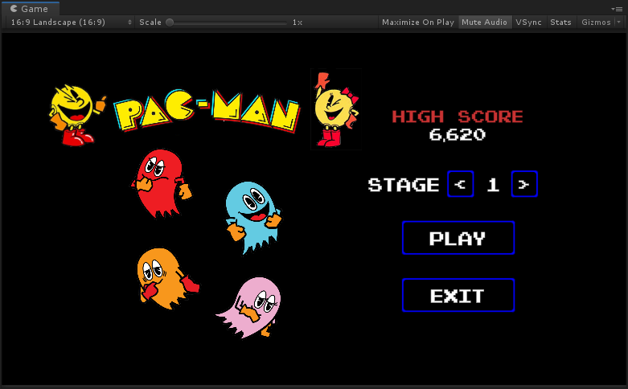
UI 요소
[메인 화면]
1. 최고 점수
2. 스테이지 선택
3. 스테이지 플레이 & 종료
①
②
③

Slide 4
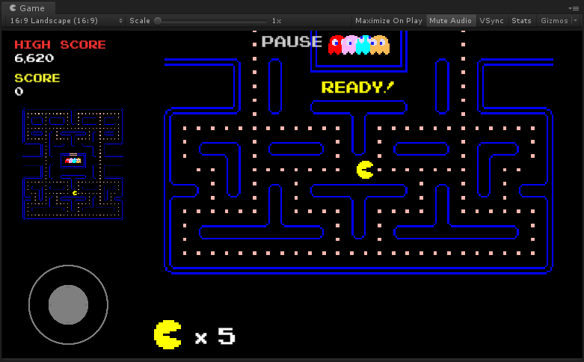
UI 요소
⑥
①
[게임 플레이]
1. 최고 점수 & 현재 점수
2. 미니 맵
3. 가상 조이스틱
4. 남은 목숨
5. 지금까지 먹은 과일
6. 일시정지 메뉴
②
④
⑤
③

Slide 5
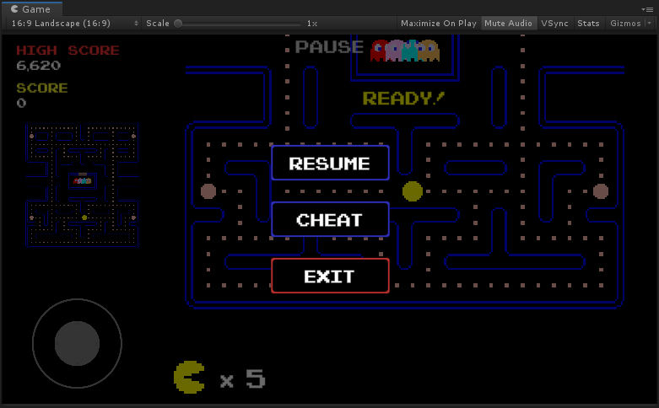
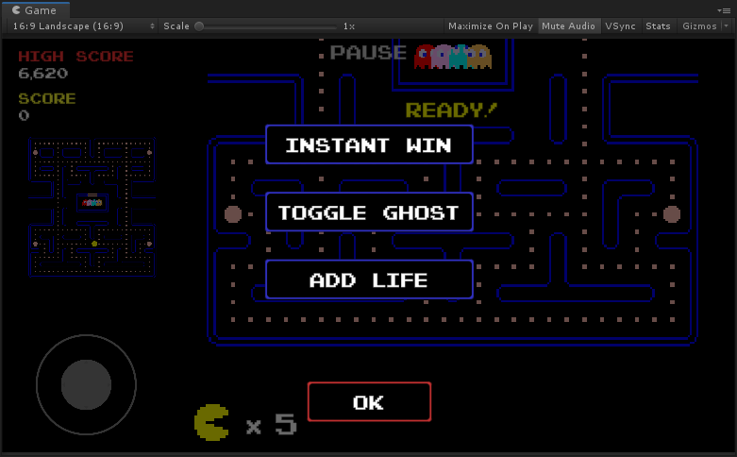
UI 요소
[일시 정지 메뉴]
1. 계속
2. 치트 메뉴
3. 나가기
[치트 메뉴]
1. 즉시 클리어
2. 유령 활성/비활성화
3. 목숨 추가

Slide 6
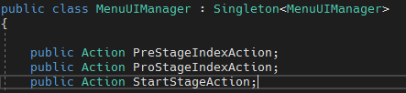
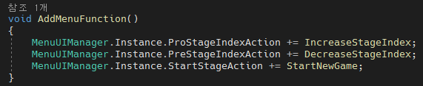
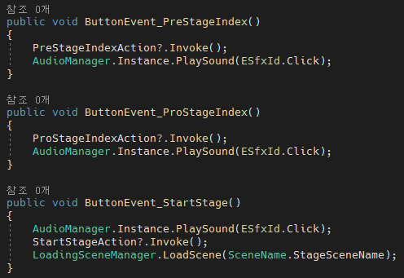
UI 요소
- UI 상호 작용은 System.Action으로 구현
1. UI 매니저에 Action 선언
2. 다른 클래스에서 UI 매니저 Action에 함수 체인
3. UI 상호작용 시에 Null 검사 후 함수 체인 실행

Slide 7
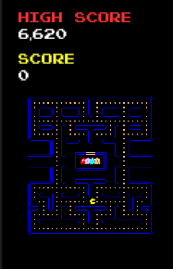
UI 요소
[미니맵]
- 렌더 텍스처로 구현
- 미니 맵 카메라가 전체 맵을 렌더링

Slide 8
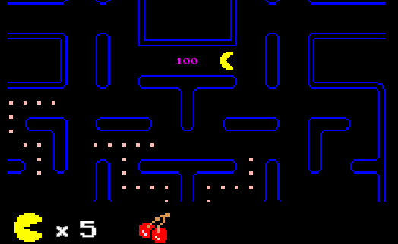
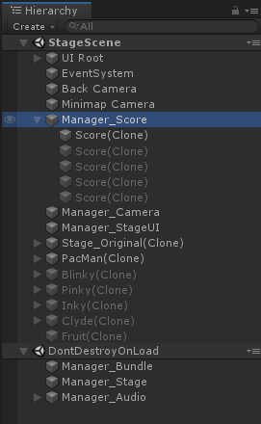
UI 요소
[스코어 정보]
- 유령과 과일을 먹을 때 스코어
오브젝트를 띄워 줌
- 스코어 오브젝트는
오브젝트 풀을 이용해 관리

Slide 9
UI 요소 – 카메라 쉐이킹

Slide 10
음식 오브젝트
[Food.class]
Void OnTriggerEnter()
Abstract EatEvent()
[추상 Food Class]
공용 부분인 OnTriggerEnter() 구현
OnTriggerEnter()에서 EatEvent() 함수 호출
[자식 Food Class]
- 추상 EatEvent()를 override해 기능 구현
[Cookie.class]
- Override EatEvent()
[Fruit.class]
- Override EatEvent()
…

Slide 11
과일 오브젝트
과일은 스테이지가 진행 될 수록 높은 점수를 줌
최소 100 에서 최대 5,000
스프라이트는 Atlas로 관리

Slide 12
Actor 클래스 상속
[abstract Actor]

